Slide 1
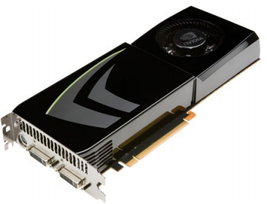
Graphics Processing Units (GPU)
Summer 2019
Notes:
由于GPU在嵌入式系统中的重要作用与广泛普及，本课时介绍GPU的应用背景，基本概念，CUDA编程的基本技术。首先通过摩尔定律阐述多核的必要性，并描述GPU是多核的最典型案例，针对数据并行应用可以比CPU的性能超出数十倍。然后从体系结构的角度描述NVidia的一款Fermi GPU。最后介绍业界应用广泛的CUDA语言，并用一个简单的矢量加法例子来阐述CUDA编程的基本概念。

Slide 2
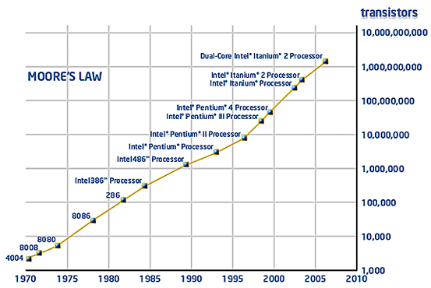
摩尔定律
芯片上的半导体个数每隔18 to 24个月增加一倍
Notes:
介绍摩尔定律的基本概念。

Slide 3
功耗问题使摩尔定律遇到瓶颈
Power (W)
Pentium Tejas
cancelled!
Nuclear
Reactor
P4
STOP
P3
Pentium
P1
P2
Hot-plate
286
486
8086
386
8085
8080
8008
4004
Year
Notes:
介绍功耗与散热问题给处理器主频的提升带来瓶颈。在功率超过100W的时候，已经不能有效散热。

Slide 4
多核的普及
单核的主频局限于4GHz以下，由于功耗，散热与内存墙等问题
多核CPU架构逐渐得到普及
Intel’s Core2, Itanium, Xeon: 2, 4 cores
AMD’s Opteron, Athlon 64 X2, Phenom: 2, 4 cores
IBM-Toshiba-Sony Cell processor: 8 cores (PSX3)
ARM’s MPCore: 4 cores
Sun’s Niagara UltraSPARC: 8 cores
Tilera’s TILE64: 64-core
Nios II: x soft Cores
TI, Freescale, Atmel, Broadcom,Picochip (picoArray up to 300 DSP cores), ...
GPU是多核架构的典型案例: 每个GPU上有上万个核
Notes:
介绍多核处理器的普及，罗列各大芯片厂商近年来推出的多核芯片产品，并阐述GPU是多核架构的最典型案例: 每个GPU上有上千个计算核。

Slide 5
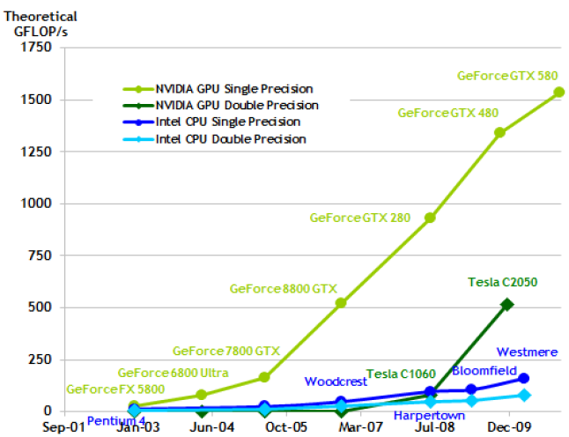
CPU vs. GPU 每秒浮点操作数(GLOP/s)
Notes:
比较CPU vs. GPU的性能差别，阐述对于特定应用GPU的性能优势。

Slide 6
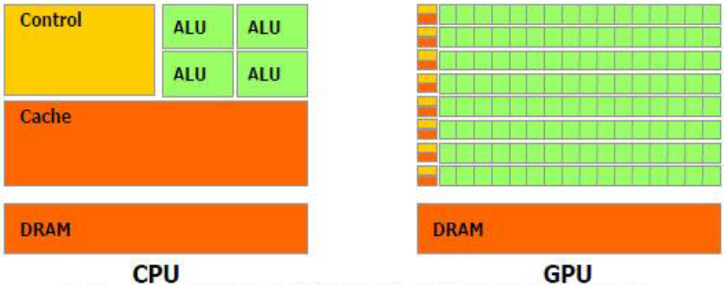
CPU vs. GPU 体系架构
GPU将更多半导体资源用于运算核（ALU)
Notes:
通过floorplan的对比，直观描述GPU与GPU不同的设计理念：GPU将更多晶体管资源用于运算核.

Slide 7
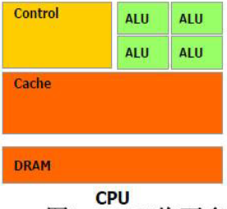
CPU: Latency-Oriented设计
Cache较大
用于隐藏内存访问延迟
控制逻辑较为复杂
Branch prediction logic 用于减少分支导致的延迟
Data forwarding logic 用于减少流水线数据延迟
运算核较为复杂强大，个数较少
用于减少运算延迟
Notes:
阐述CPU的Latency-Oriented的设计理念，通过配置较大的cache与较为复杂的控制逻辑，以及较为复杂强大的运算核，减少计算的latency.

Slide 8
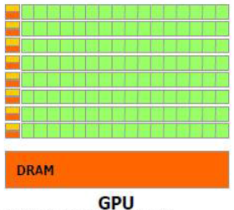
GPU：Throughput-Oriented设计
Cache较小
控制逻辑较为简单
没有branch prediction logic
没有data forwarding logic
运算核较为简单，但个数很多
每个核的运算能力有限，通过并行处理提高系统的throughput
需要巨大数量的线程来容忍内存延迟
Notes:
详细阐述GPU的Throughput-Oriented的设计理念，通过配置较小的cache与较为简单的控制逻辑，节省出更多的芯片资源用于巨大数量的运算核。每个核的运算能力有限，通过并行处理提高系统的throughput。

Slide 9
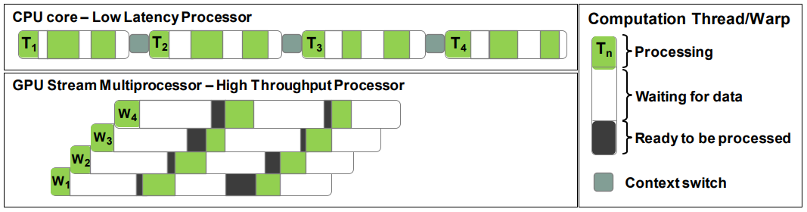
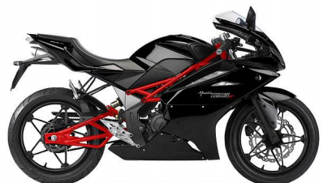
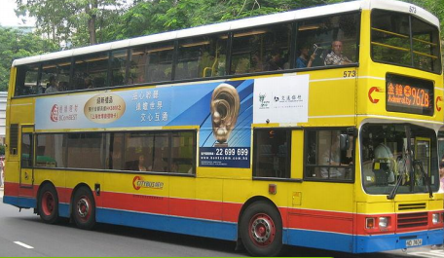
Low Latency vs.High Throughput
CPU architecture aims to minimize latency within each thread
GPU architecture aims to maximize throughput by overlapping memory access and computation phases among multiple warps
vs.

Slide 10
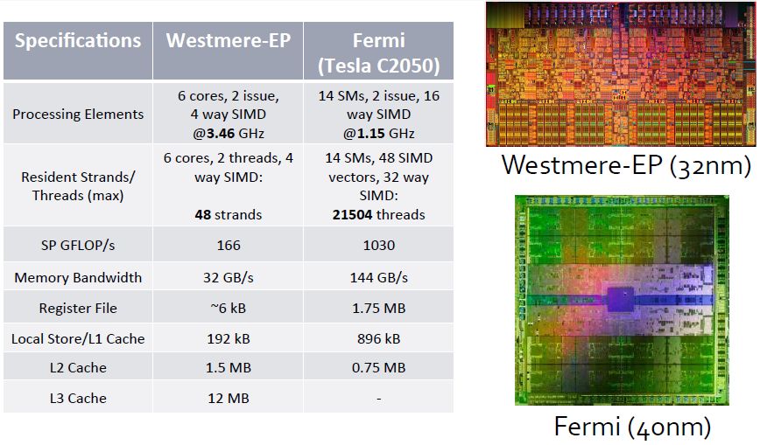
Intel Westmere CPU vs. NVidia Fermi GPU
Notes:
比较较为高端的CPU(Intel Westmere)与GPU(NVidia Fermi)的参数，阐述GPU适用于高度并行程序，而CPU则适用于串行程序。

Slide 11
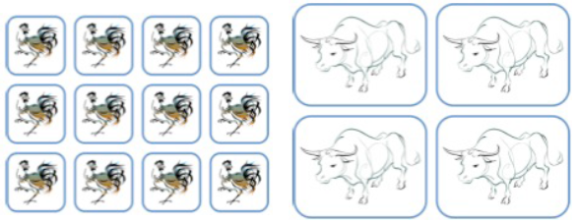
CPU vs. GPU
你耕地的时候，是选择用两头强壮的牛（双核CPU），还是1024只鸡 （GPU）？-- Seymour Gray
Notes:
引用一个比喻来描述CPU和GPU所适用的应用场景的差别。

Slide 12
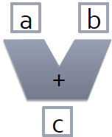
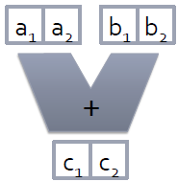
SISD, MIMD and SIMD
单核CPU: SISD
(Single-Instruction, Single-Data)
多核CPU: MIMD
(Multiple-Instruction, multiple-Data)
Vector Processor: SIMD
(Single-Instruction, multiple-Data)
Notes:
阐述SISD, MIMD与SIMD的区别，并解释GPU所采用的SIMD运行模型适用于数据并行的应用，如图形图像，多媒体。

Slide 13
SIMD vs.SIMT
SIMD examples
High level language:
Template-based vector library in C++
CPU vector instruction sets:
x86 SSE or AVX instruction set
ARM NEON instruction set
Programmer needs to manually vectorize the code (need to know vector length)
GPU execution model is SIMT (Single-Instruction, Multiple-Threads), or “warp-based SIMD”
A warp consists of multiple scalar threads that execute in a SIMD manner (i.e., same instruction executed by all threads)
Different warps execute different instructions
Programmer does not need to know vector length
SIMD and SIMT are suitable for data-parallel applications, e.g., graphics, multimedia, scientific computing, machine learning…

Slide 14
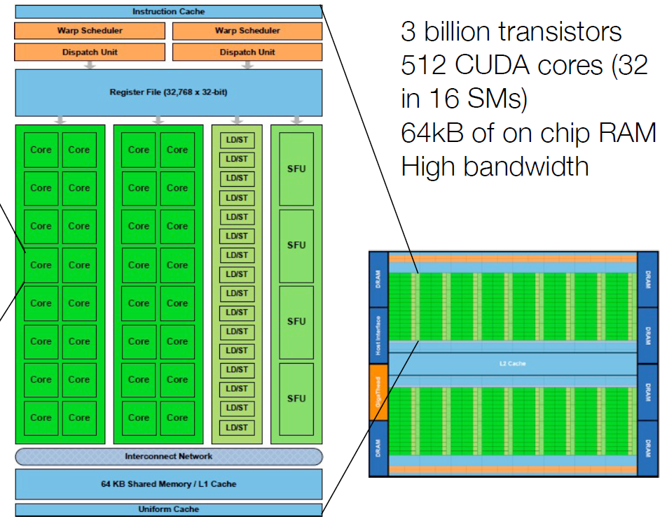
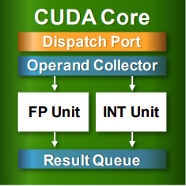
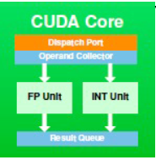
NVidia Fermi Archiecture
Streaming Multiprocessor
GPU
Notes:
阐述SM与SP之间的包含关系，强调其巨大数量的运算核（512）。

Slide 15
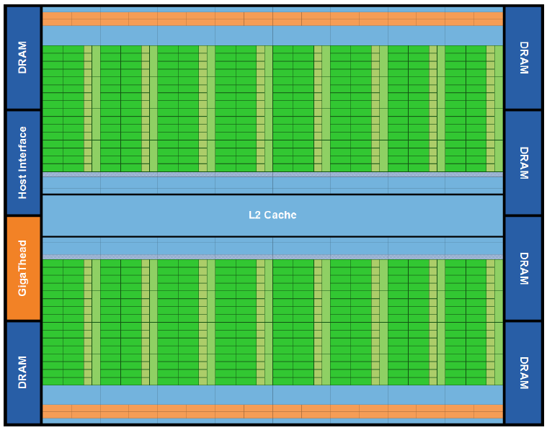
Floorplan of NVidia Fermi
Fermi’s 16 SM are positioned around a common L2 cache.
Each SM is a vertical rectangular strip that contain
orange portion (scheduler and dispatch),
green portion (execution units),
light blue portions (register file and L1 cache).
Notes:
进一步展示Fermi芯片的floorplan细节，描述计算核与调度器，寄存器与缓存的相对大小。

Slide 16
GPU编程语言：
用于图形计算: DirectX, OpenGL
用于通用计算：CUDA, OpenCL, C++ AMP
CUDA（Compute Unified Device Architecture）: 显卡厂商NVidia于2007年推出, 应用广泛，但局限于Nvidia GPU
OpenCL (Open Computing Language) : 跨平台的异构编程框架, 由Apple领衔并联合Nvidia，AMD，IBM，Intel等众多厂商于2008年共同推出的一个开放标准， 由非营利性组织Khronos Group管理
C++ AMP: 源于微软的C++扩展，与微软产品结合紧密
我们主要介绍CUDA
Notes:
描述用于图形计算与通用计算的几个编程语言。由于CUDA在业界的广泛应用，我们着重介绍CUDA。

Slide 17
GPU Kernels and Threads
GPU与CPU线程的区别
GPU线程的创建，运行与销毁开销很小，比CPU线程更加轻量级
GPU需要数千个线程来达到最高效率, 远远超出CPU上运行的典型线程个数
一个应用的数据并行部分实现为一个计算kernel，由多个线程执行
Notes:
描述GPU与CPU线程的区别，解释GPU线程的轻量级，使其可以高效率的创建与销毁。

Slide 18
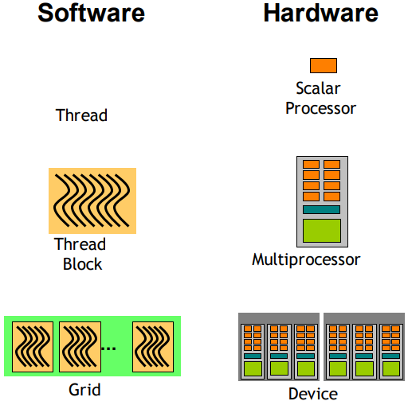
Grid, Block, Thread
一个应用可以包含一个或多个thread grid
一个thread grid可以包含一个或多个thread block; 每个thread block包含一个或多个threads（线程）
每个block有一个独特的block index; 可以是1D, 2D, or 3D
每个thread有一个独特的thread index, 可以是1D, 2D, or 3D；用于计算内存地址与作出控制流决定
同一block内部的线程可以通过共享内存交互；不同block的线程之间必须是独立的
Notes:
描述Grid, Block与Thread之间的分层包含关系，以及Block Index, Thread Index的计算。

Slide 19
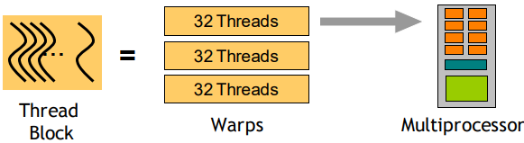
Warps
A thread block consists of warps, each consisting of 32 threads
A warp is executed in parallel (SIMT, Single-Instruction, Multiple-Threads) on an SM

Slide 20
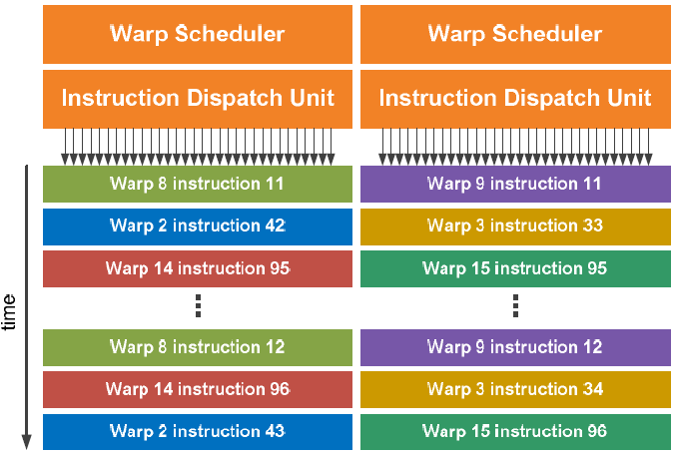
Dual-Warp Scheduler
一个SM包含2个Warp Scheduler与2个Instruction Dispatch Unit, 可以同时执行两个warps
Notes:
描述Fermi所特有的Dual-Warp调度器，与早期版本的GPU相比，可以进一步提高系统throughput.

Slide 21
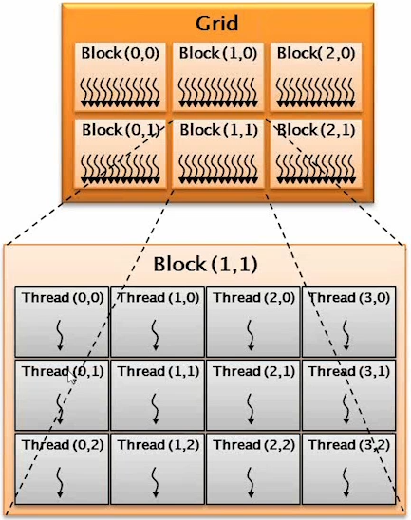
Grid, Block, Thread例子
右图中的thread grid包含2D的2x3=6个thread blocks; block index为(i, j), 0≤ i ≤2, 0≤ j ≤ 1
每个thread block包含2D的3x4=12个threads; thread index 为(i, j), 0≤ i ≤ 3, 0≤ j ≤ 2
Notes:
用一个例子来阐述Grid, Block与Thread的包含关系。

Slide 22
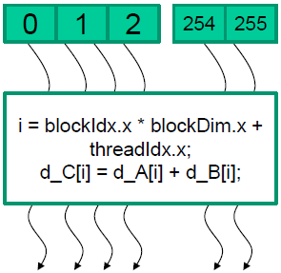
Thread Index计算
下图描述了3个thread block；每个包含256个线程；每个线程的thread index计算公式为i = blockIdx.x* blockDim.x+ threadIdx.x; Thread Block 0包含thread index 0…255; Thread Block 1包含thread index 256…511; Thread Block 2包含thread index 512…767
Thread Block 0
Thread Block 1
Thread Block 2
Notes:
用一个例子来阐述Thread Index的计算方法。

Slide 23
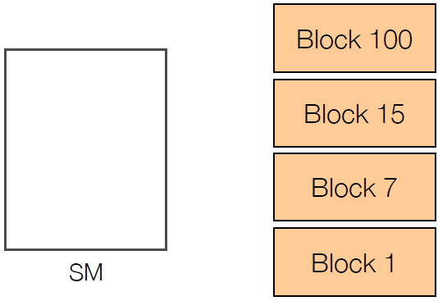
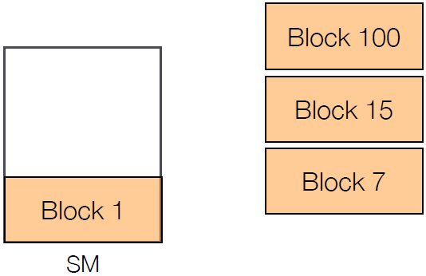
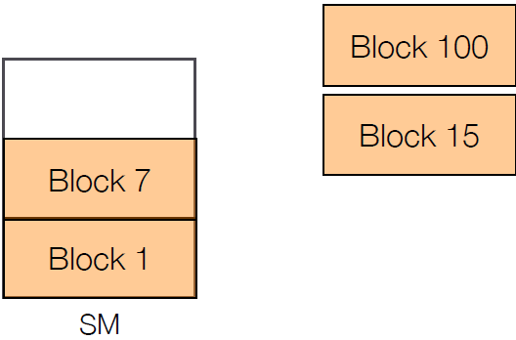
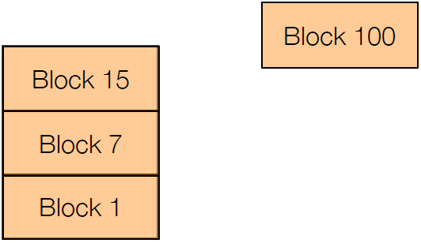
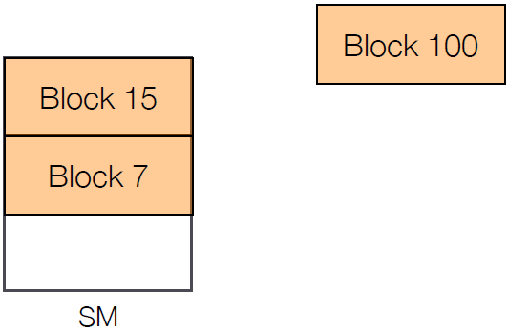
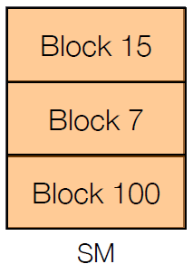
多个Thread Blocks在一个SM上的执行过程
GPU内部的硬件调度器执行thread block调度算法
Notes:
用一个例子来直观描述Block在SM上的执行过程：由硬件资源和Block大小所决定，在GPU内部硬件调度器内实现，不受操作系统控制。

Slide 24
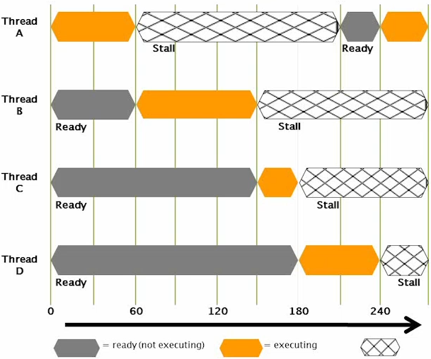
GPU Threads Execution
与CPU类似，通过重叠并发运行的不同线程的计算与内存访问阶段来提高throughput
Notes:
直观描述GPU threads的执行过程，与CPU类似，通过重叠多个线程的计算与内存访问阶段来提高系统throughput。

Slide 25
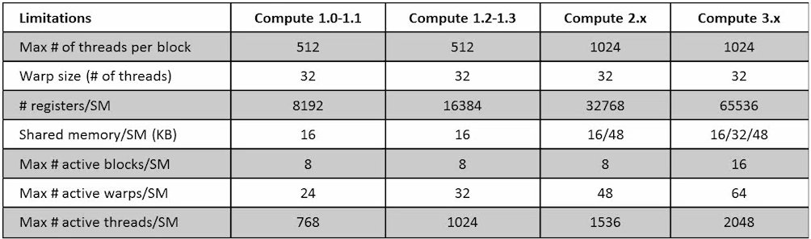
硬件计算能力
多个thread block可以并发运行在同一SM上
不同的硬件compute capability决定了线程数量的限制
Notes:
描述CUDA所定义的硬件计算能力概念，不同计算能力决定了GPU所能支持的线程数量。

Slide 26
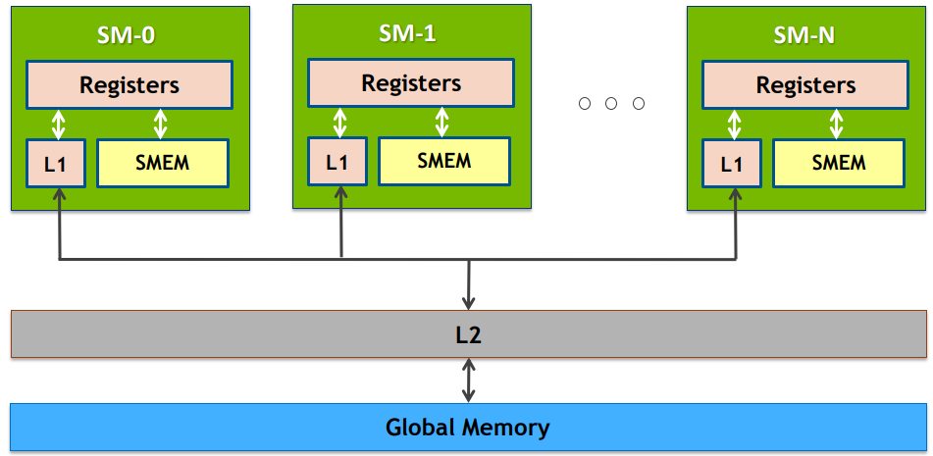
CUDA内存模型
每个SM 内部
Very small, i.e., 10s of Kb
Programmer chooses whether to use memory as HW-managed L1 cache or SW-managed Scratchpad Memory (SPM)
GPU板级共享
L2 cache (100s of Kb)
Global memory: unified address space addressable by pointers to virtual addresses
Host code can
Transfer data between host memory and device global memory
Notes:
简要介绍CUDA的内存模型，包括线程私有内存, per-Block共享内存，与per-application全局内存。

Slide 27
CUDA Device Memory Management API
cudaMalloc()
Allocates object in the device global memory
Two parameters:
Address of a pointer to the allocated object
Size of allocated object in terms of bytes
cudaFree()
Frees object from device global memory
One parameter:
Pointer to freed object
cudaMemcpy()
Memory data transfer
Four parameters
Pointer to destination
Pointer to source
Number of bytes copied
Type of transfer：Host to Host；Host to Device；Device to Host；Device to Device
Notes:
介绍CUDA的内存管理API, 包括cudaMalloc()，cudaFree()与cudaMemcpy()。

Slide 28
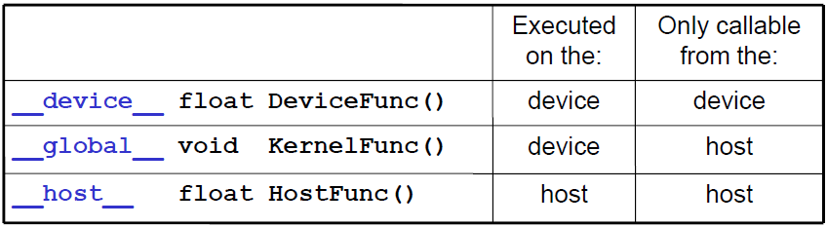
CUDA Function Declarations
__global__ defines a kernel function
A kernel function must return void
Notes:
介绍CUDA函数的几个种类，包括__device__, __global__,与__host__

Slide 29
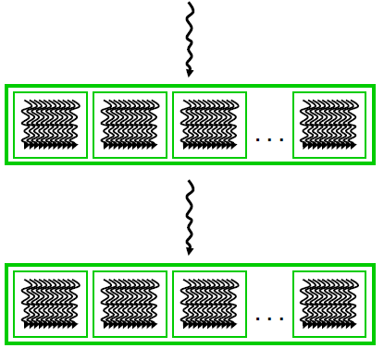
CPU与GPU结合的异构计算平台
CPU与GPU通常协同工作来实现一个应用
CPU用于执行程序的串行部分；GPU用于执行程序的并行部分
异构计算：硬件平台由不同类型指令集和体系架构的计算单元所组成，包括CPU、GPU、DSP、ASIC、FPGA等
CPU
GPU
CPU
GPU
Notes:
介绍CPU与GPU协同工作的以后计算平台，与典型的CPU+GPU的执行过程。

Slide 30
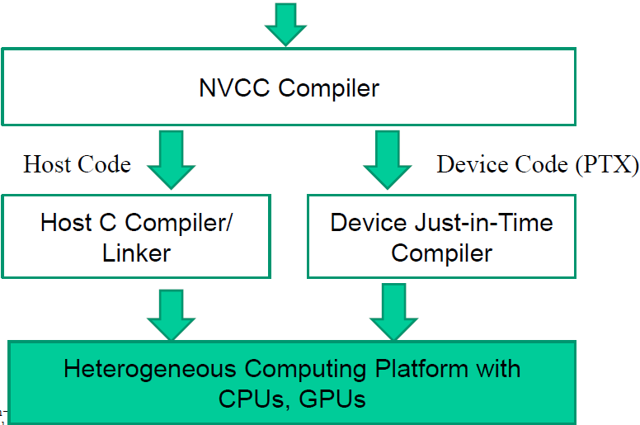
CUDA程序的编译过程
Notes:
介绍CUDA程序的编译过程。

Slide 31
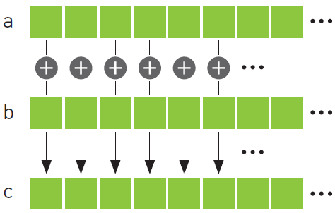
应用案例：矢量加法
两个array a, b相加并赋值给c
Notes:
描述矢量加法的基本操作。

Slide 32
传统的CPU C代码
// Compute vector sum c = a+b
void Add(int* a, int* b, int* c, int N)
{
for (i = 0, i < N, i++)
c[i] = a[i] + b[i];
}
int main()
{
//Declare arrays a, b and c
Add(a, b, c, N);
}
Notes:
描述传统的串行C代码。

Slide 33
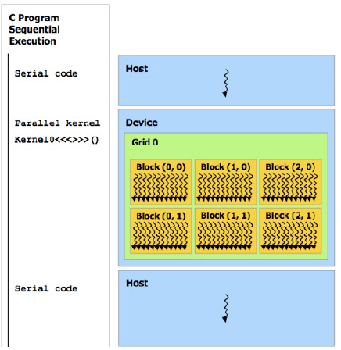
采用GPU的异构计算代码框架
void vecAdd(int* a, int* b, int* c, int N)
{
1. // Allocate device memory for a, b, c
// copy a and b to device memory
2. // Kernel launch code –to let GPU perform the actual vector addition
3. // copy c from the device memory
// Free device memory for a, b, c
}
Notes:
直观描述GPU程序的高层框架，程序的执行顺序，是以CPU为master, Gpu为加速器的执行模型。

Slide 34
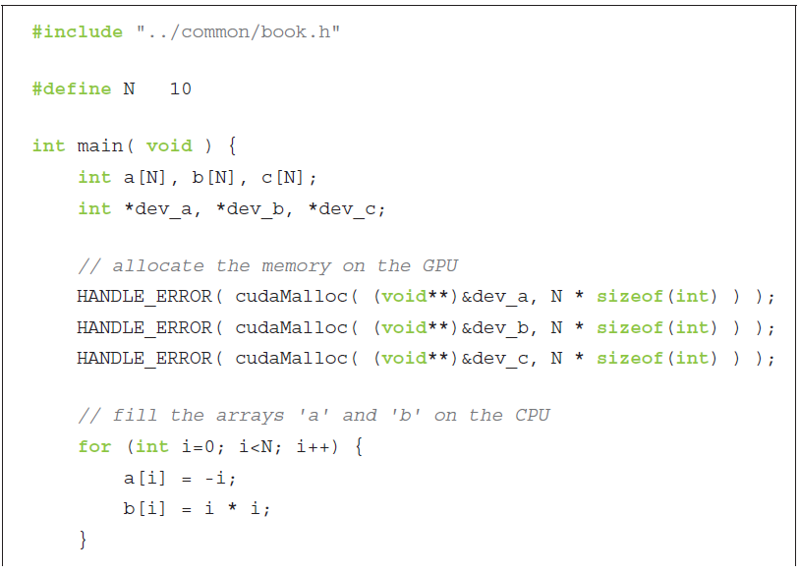
采用GPU的异构计算代码
在GPU上创建3个arrays
在CPU上初始化arrays a 与 b （也可以在GPU上初始化）
Notes:
描述CUDA程序的细节:通过调用CUDA API在GPU上分配内存，创建3个arrays，并在CPU上初始化两个输入arrays。

Slide 35
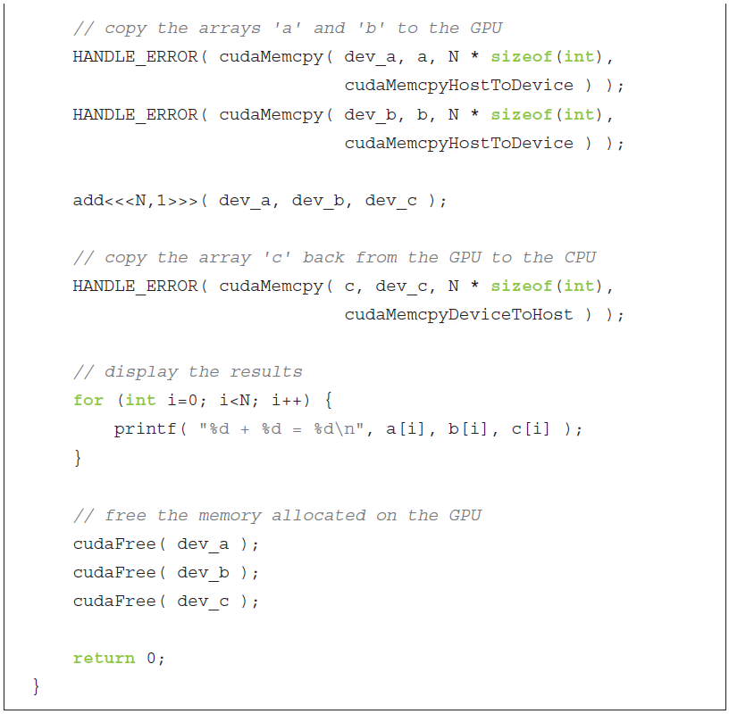
将arrays a与b从CPU拷贝到 GPU
Add<<<N,1>>>: 创建N个1D thread block, 每个包含1个线程
将array c从GPU拷贝回到 CPU
Notes:
继续描述CUDA程序：将输入a, b arrays从CPU内存拷贝到GPU内存，调用Kernel Function实际执行矢量加法，然后将结果c array拷贝回CPU。

Slide 36
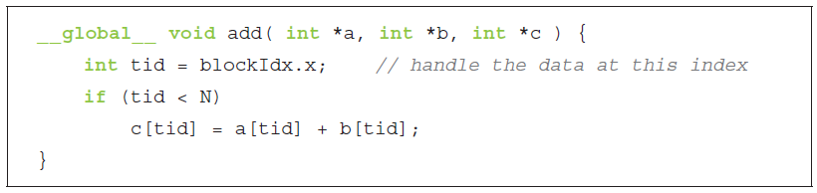
add() function
__global__ prefix 表明add()是一个device function, 在 GPU上执行
由于每个1D thread block仅包含一个线程，thread index的计算公式成为i = blockIdx.x* blockDim.x+ threadIdx.x = blockIdx.x*1+0= blockIdx.x
每个线程负责计算一个array index的加法，因此tid的范围也就是array index的范围 [0…N-1]
If (tid < N) 在本例子中其实并不必要，永远为true, 但是为了代码重用的安全性，保守性的加入这个condition check
Notes:
详细阐述kernel function add()。

Slide 37
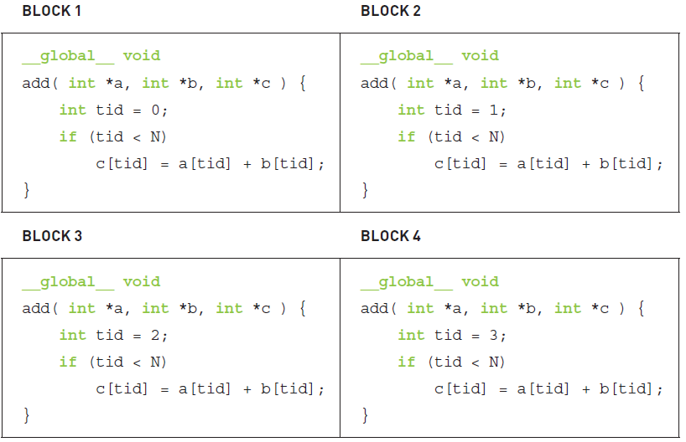
前4个block/thread的代码
Notes:
通过具体化描述几个thread的代码细节，阐述Thread Index在CUDA编程中所起到的重要作用。

Slide 38


